Slide 1
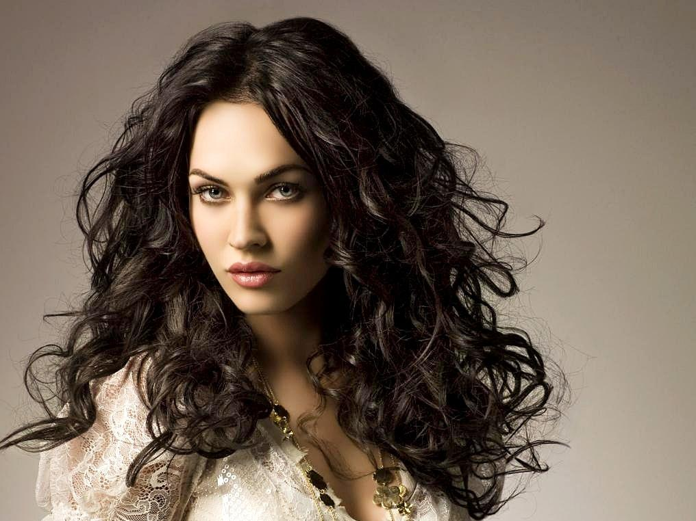

Mujer
E
N
T
U
D
I
A
M
U
J
E
R

Slide 2
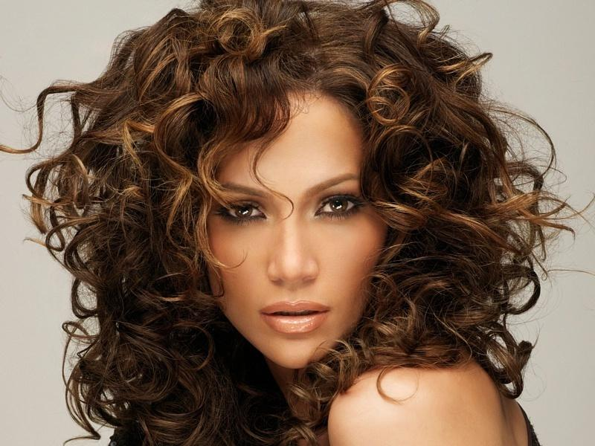
Nací mujer y estoy encantada de serlo, elegí ser madre y estoy encantada de serlo

Slide 3

Y ahora quiero ser lo que me de la gana para seguir estando encantada de ser como quiero

Slide 4
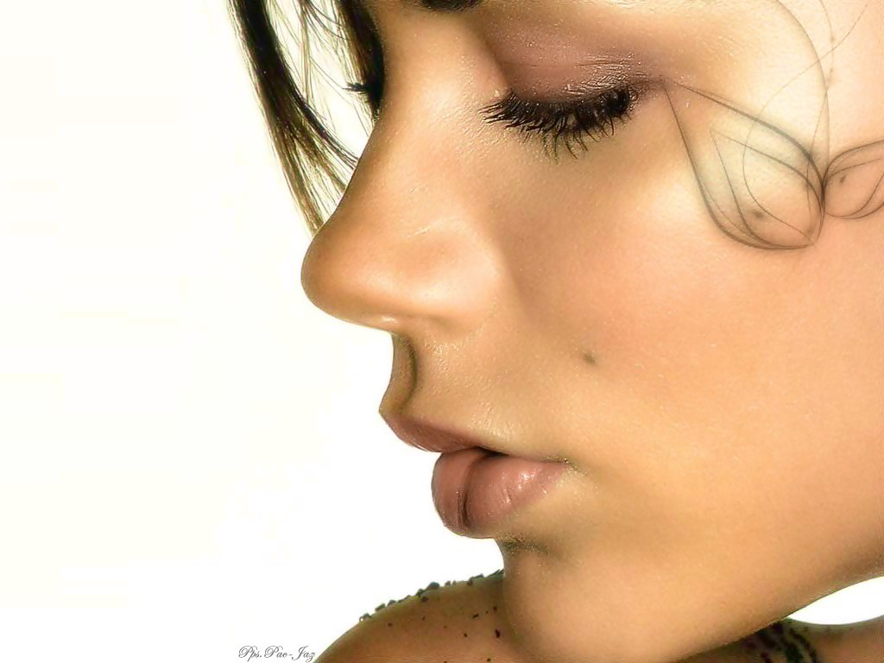
Las mujeres que se comparan con los hombres bajo la vara de ellos, es porque no saben cómo adecuar la vara a ellas

Slide 5
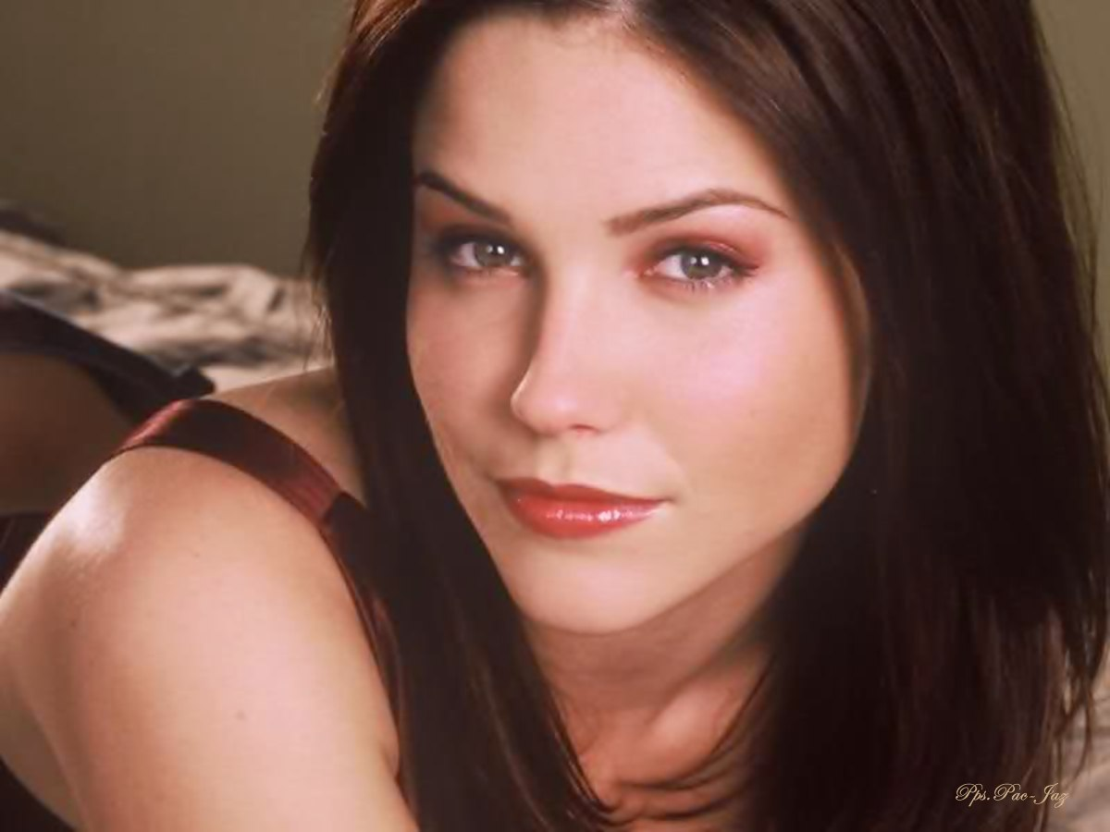
Las armas de mujer son mucho más poderosas que las de los hombres... y toda que se precie lo sabe.

Slide 6
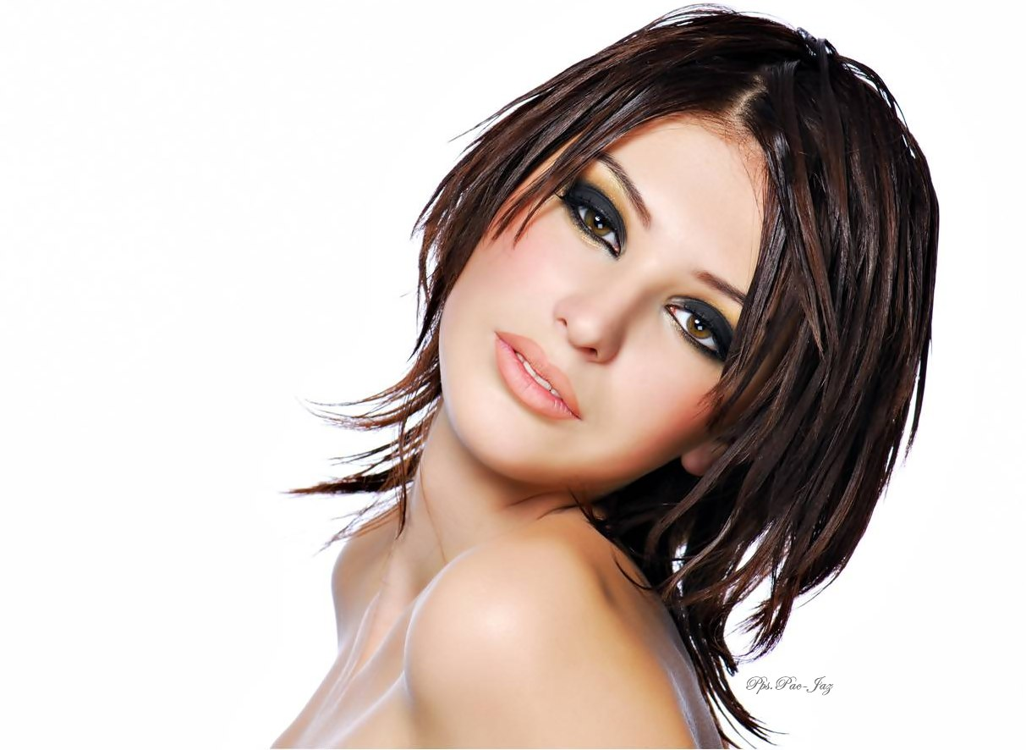
Somos luz, y cuando alzamos lo brazos podemos alumbrar las noches más oscuras, calentar las plazas más frías del otoño, iluminar las soledades y las tristezas

Slide 7

Somos luz y dentro de nosotras las mujeres, está la vida y la esperanza. Somos sobre todo luz.

Slide 8
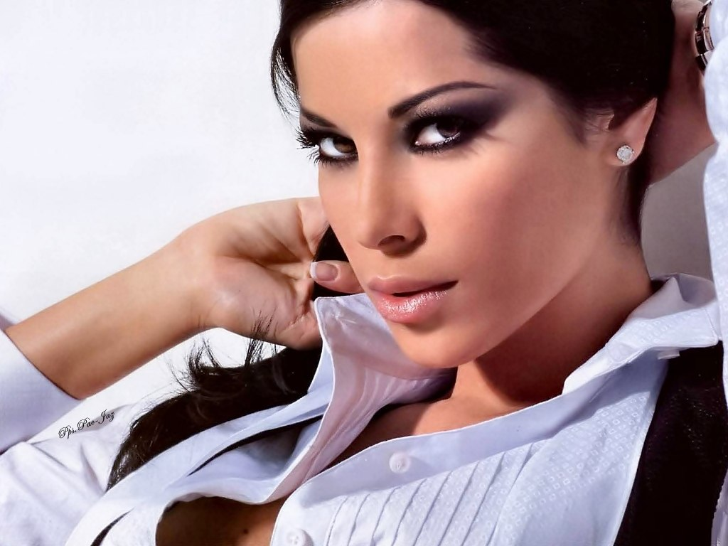
Mi madre me dió el relevo, cogí la antorcha y salí corriendo por la vida, luchando y sin volver la vista atrás ni para coger impulso. Siempre hacia adelante con la mirada limpia, mirando al frente

Slide 9
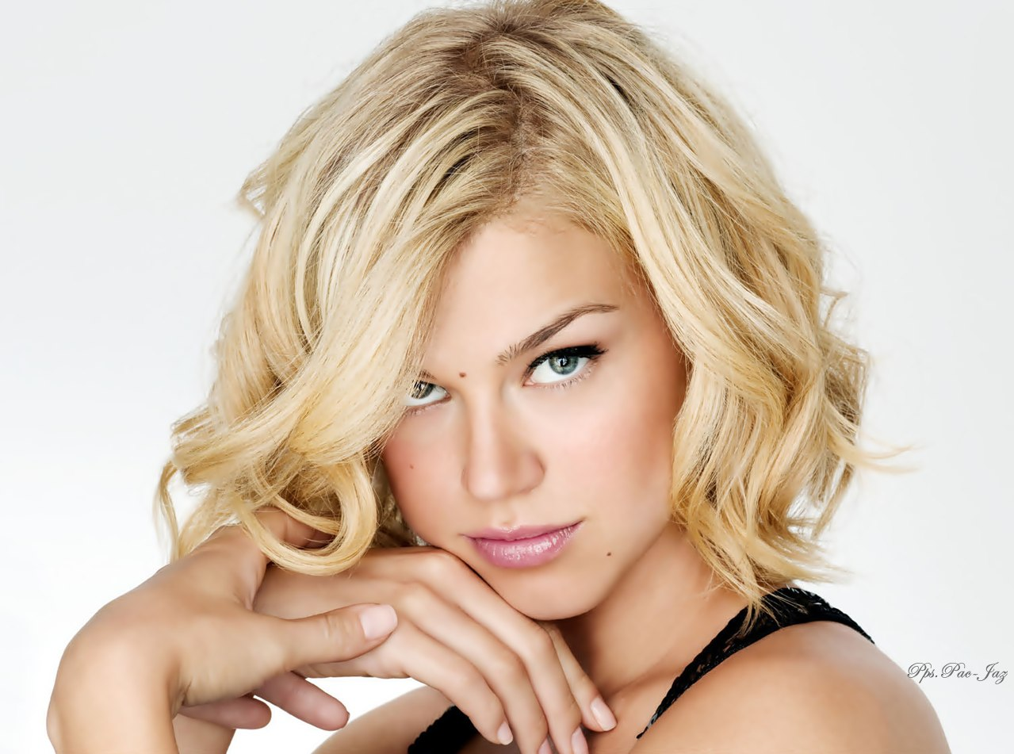
Se lo debo a ella y a todas las mujeres que lo han pasado mal por conseguir el reconocimiento en la sociedad y que se nos valore en nuestra justa medida.

Slide 10
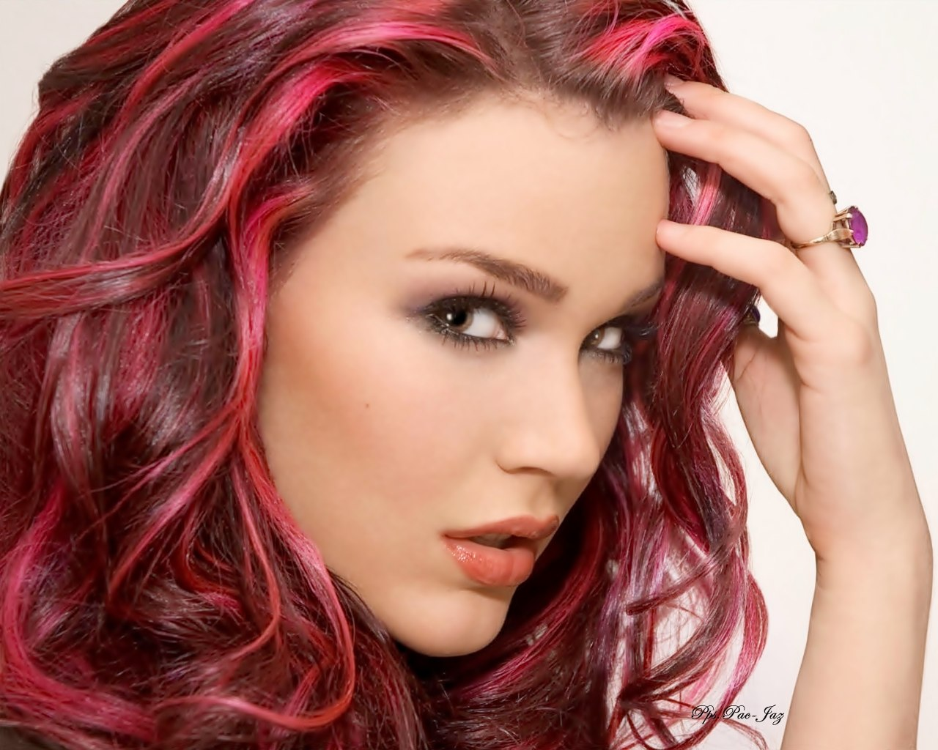
No nos pararán ni nos callarán. Aquí estuvimos, aquí estamos, aquí seguimos.

Slide 11
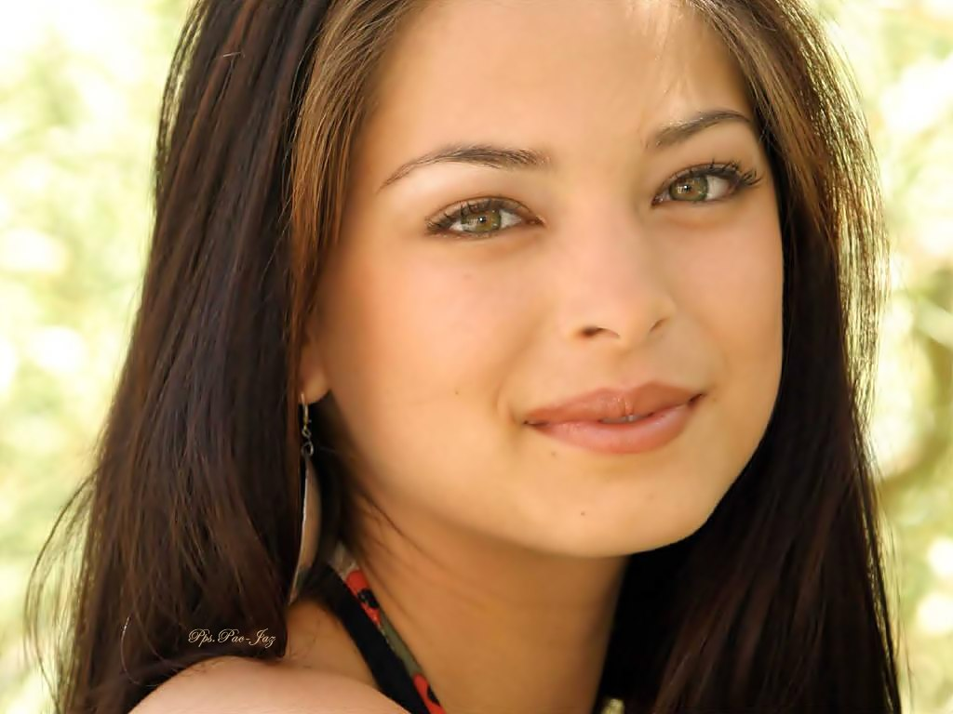
Dicen de nosotras que somos el sexo débil, pero de nosotras y con muchos dolores nace la vida. Nos llaman el sexo débil, pero tenemos la clave del placer y nos buscan los fuertes. Cuando queremos sexo nos damos sin condiciones, pero cuando decimos NO, es No.
Somos las dueñas de nuestra sexualidad y nosotras elegimos.

Slide 12
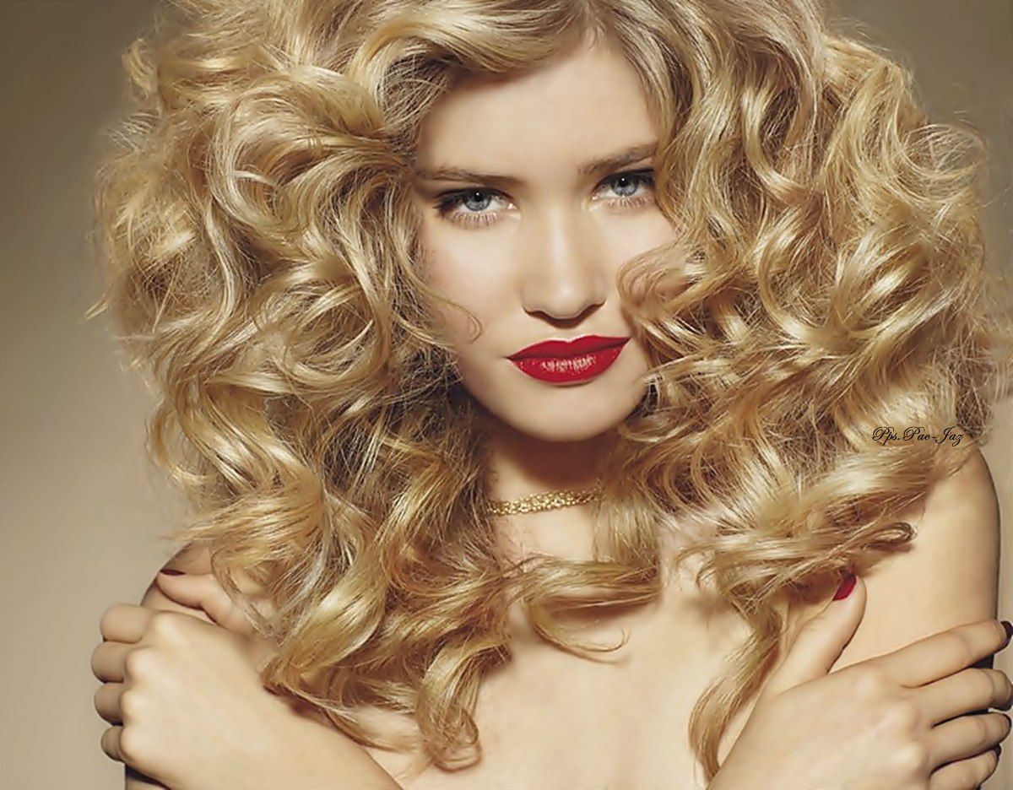
Eres mujer, eres valiosa y entregas amor en abundancia.
Si no recibes amor, si estás quedando en el olvido, si ya no eres apreciada

Slide 13
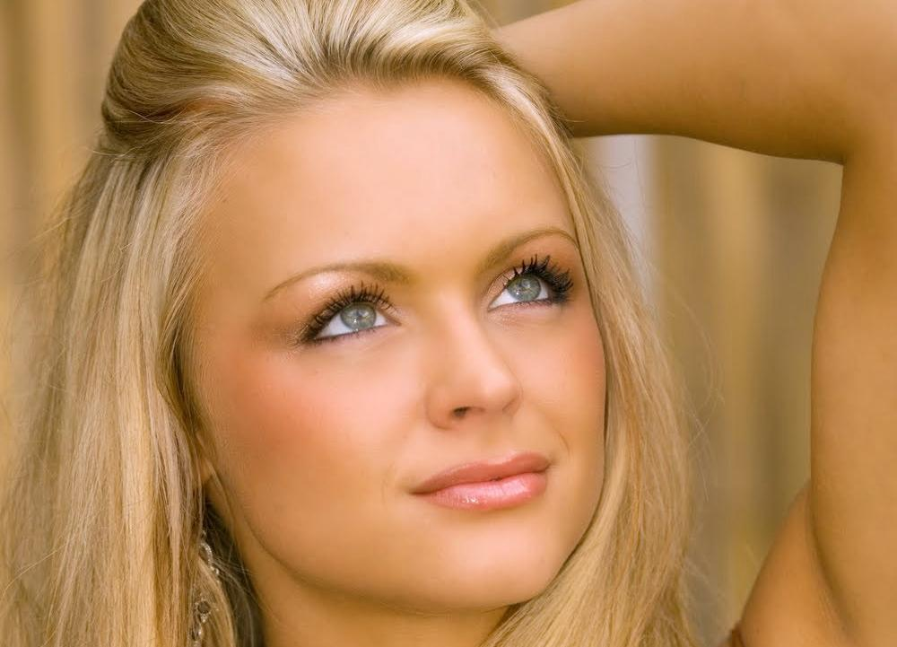
Si todo son críticas hacia ti y si todo quedó en promesas incumplidas que el viento se llevó… entonces recibes menos de lo que mereces y necesitas.
Nadie que te haga sentir mal te merece

Slide 14

Mujer, dale vida a tus sueños que alimentan tu alma, no lo confundas nunca con realidades vanas.

Slide 15
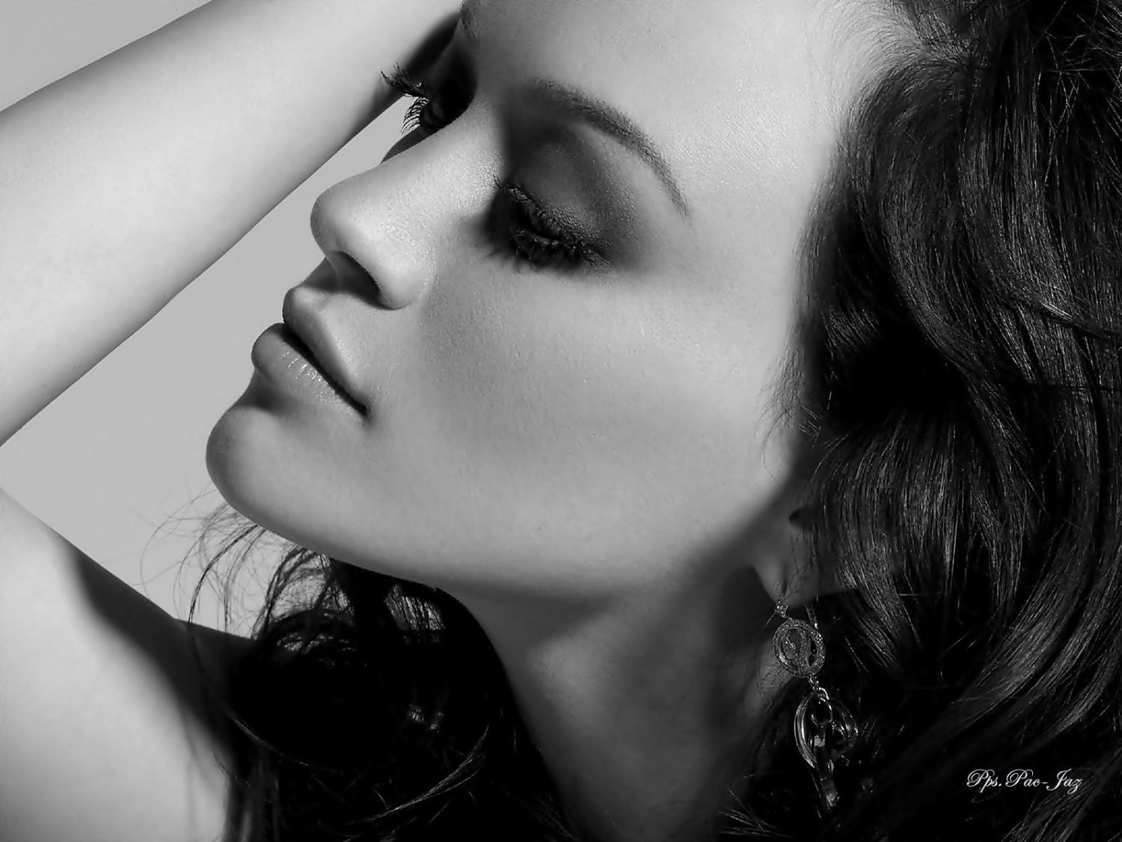
Y aunque tu mente sienta necesidad humana de conseguir metas y de escalar montañas, nunca rompas tus sueños porque matas al alma.

Slide 16
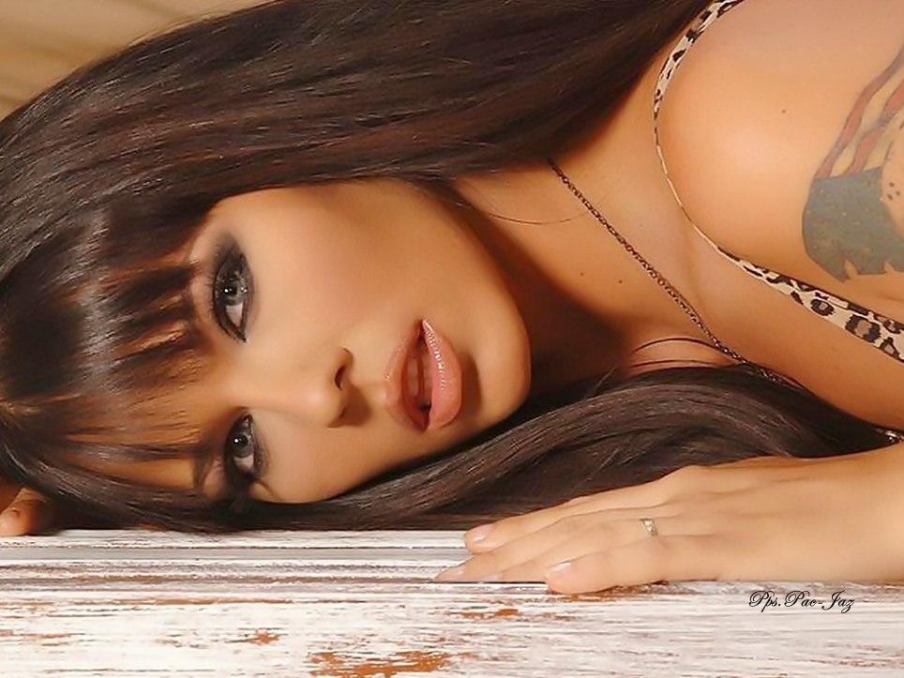
Dale vida a tus sueños, aunque te llamen loca, no los dejes que mueran de hastío poco a poco,

Slide 17
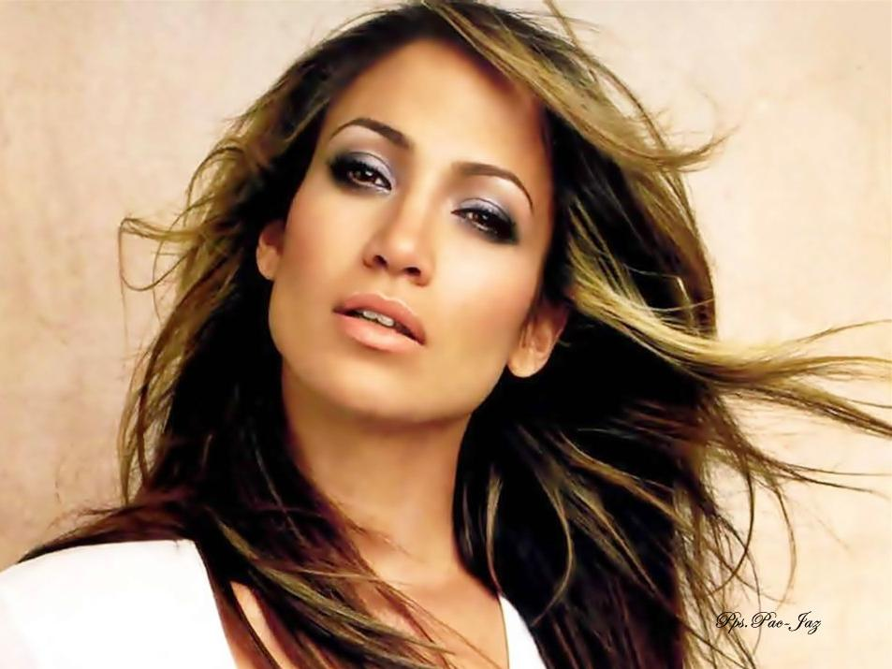
No le rompas las alas, que son de fantasía y déjalos que vuelen contigo en compañía.

Slide 18
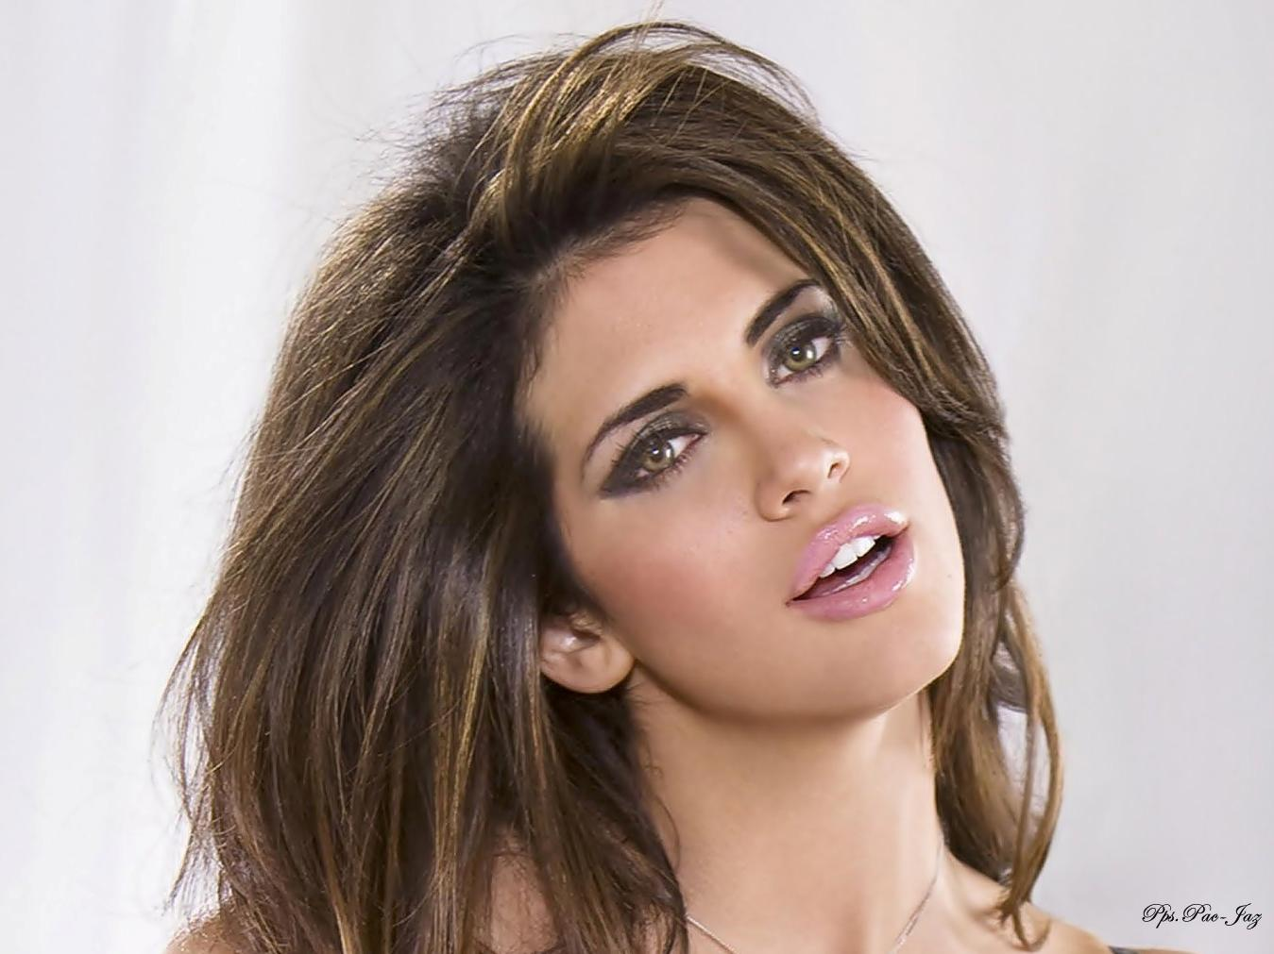
Dale vida a tus sueños y con ellas volando, tocarás las estrellas y el viento susurrando, te contará secretos que para tí ha guardado

Slide 19
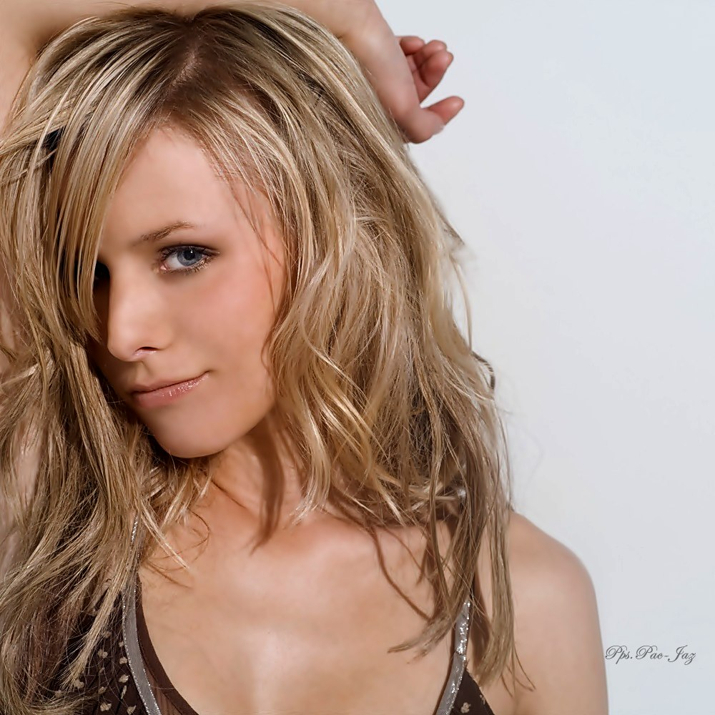
Y sentirás el cuerpo de caricias bañado del alma que despierta para estar a tu lado.

Slide 20
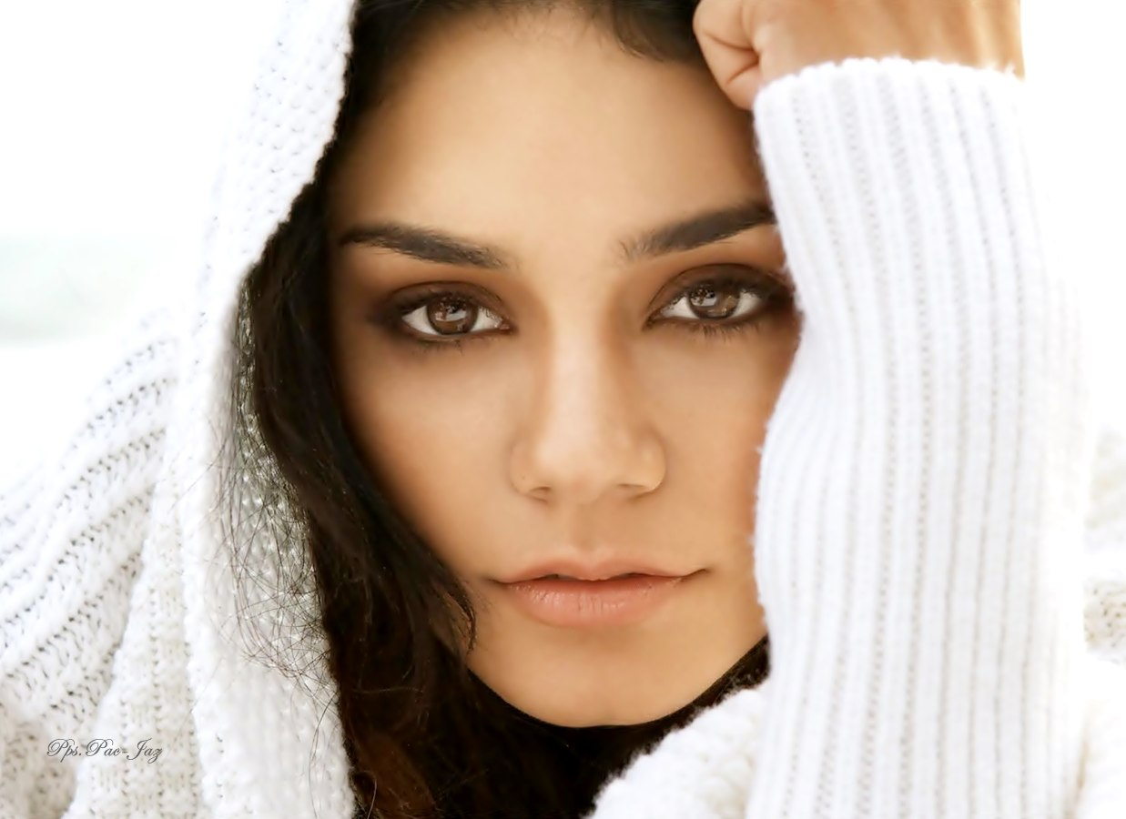
Mujer, dale vida a tus sueños que tienes escondidos, descubrirás que puedes vivir estos momentos con los ojos abiertos y los miedos dormidos, con los ojos cerrados y los sueños despiertos

Slide 21
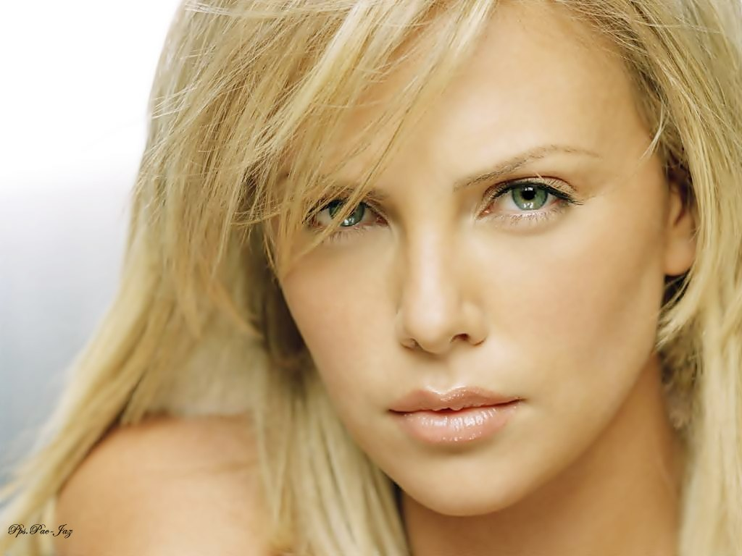
Mujer, escribirte una canción de amor
Unos versos que enamoran secar con mis manos tu sudor
Con pañuelos de seda esos ojos que lloran

Slide 22
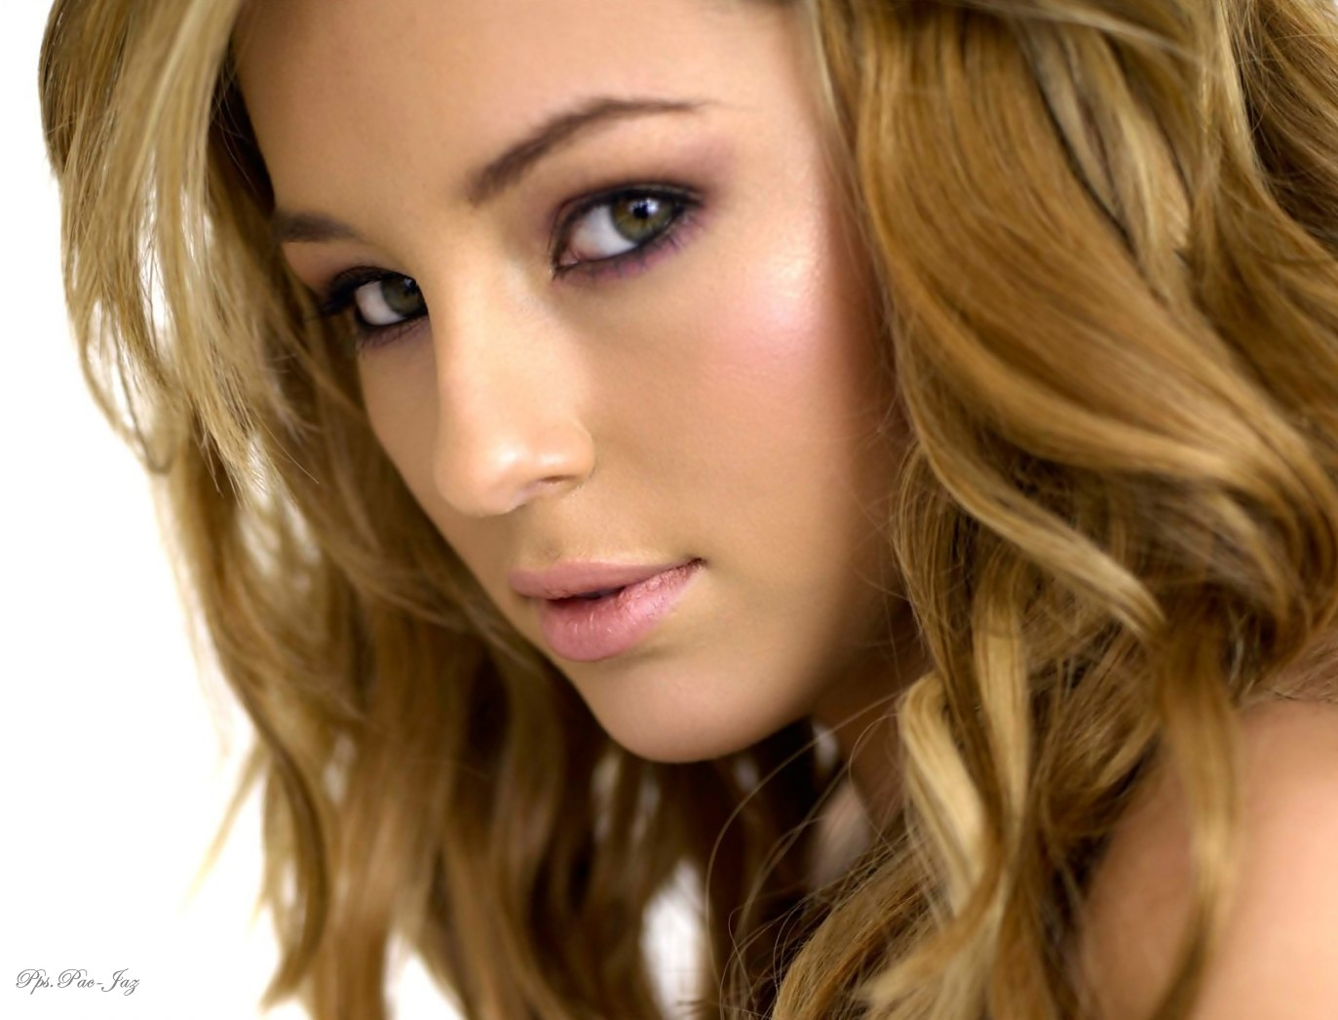
Pero seguiré con fuerza tu camino, te seguiré mujer hasta que a mi destino le llegue su hora.

Slide 23




Slide 24




Accede a la sección que desees desde aquí:
PPS Exclusivos
Dedicatorias | Fechas Especiales | Graciosos | Historia y arte | Lugares | Musicales
Naturaleza y Ciencias | Política | Reflexión | Religiosos | Románticos | Salud
Si deseas recibir pps periódicamente en tu correo electrónico subscríbete aquí:

